Slide 1
事故を起こしたら 発見したら
まずは応急措置！
油が拡散しないよう応急措置を行ってください。
速やかな連絡を！
消防署・警察署、市町役場、
県の機関 等へ御連絡ください。
※油や薬品類の回収などの対策にかかった費用は、原因者の負担です。

Slide 2
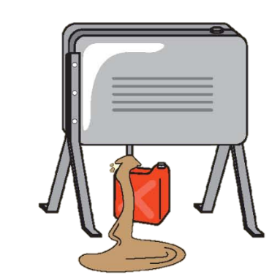
主な原因は
油断・不注意！
「操作・管理ミス」によるものが最多です。
人が原因
○ バルブの締め忘れ
○ タンクへの過剰注油
○ 誤った取扱い
○ 油や薬品類の不適切な処分
物が原因
○ 配管やタンク等の
破損・腐食
○ 機械類や貯油施設の
故障・不具合
毎年50件前後の油流出事故が発生！
油やタンク等の取扱いには十分お気をつけください。
油が河川に流出すると、私たちの暮らしや生態系に
悪影響を及ぼします。

Slide 3
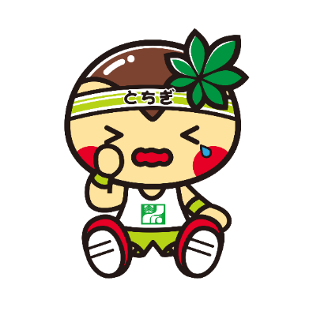


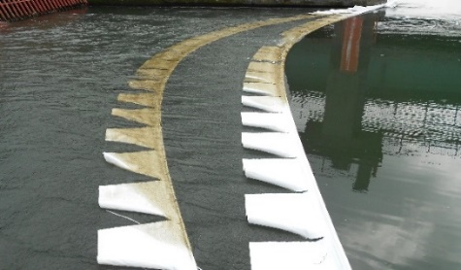
油
流出事故を
起こしたら
まずは
油が拡散しないよう応急措置を行ってください。
回収する
発生を止める
新聞紙や布で回収する
送油を停止する
ポンプで回収する
流下を止める
オイルマットを敷く
Ｐ
（上記は措置の例）
◆注意◆
油を水で洗い流すこと、油処理剤・洗剤を使うことはやめてください！
被害の拡大につながります。
速やかに
消防署・警察署、市町の担当課、
県の機関 等へ御連絡ください。

Slide 4

連絡先
市町環境担当課 | 電話番号 | 市町環境担当課 | 電話番号
宇都宮市環境保全課 | 028-632-2420 | 足利市環境政策課 | 0284-20-2152
栃木市環境課 | 0282-21-2422 | 佐野市環境政策課 | 0283-20-3013
鹿沼市環境課 | 0289-65-1064 | 日光市生活安全課 | 0288-21-5112
小山市環境課 | 0285-22-9284 | 真岡市環境課 | 0285-83-8125
大田原市生活環境課 | 0287-23-8775 | 矢板市生活環境課 | 0287-43-6755
那須塩原市 ネイチャーポジティブ課 | 0287-62-7142 | さくら市生活環境課 | 028-681-1126
那須烏山市まちづくり課 | 0287-83-1120 | 下野市環境課 | 0285-32-8898
上三川町地域生活課 | 0285-56-9131 | 益子町町民くらし課 | 0285-72-8101
茂木町住民課 | 0285-63-5628 | 市貝町サシバの里推進室 | 0285-68-1120
芳賀町環境課 | 028-677-6041 | 壬生町生活環境課 | 0282-81-1834
野木町生活環境課 | 0280-57-4131 | 塩谷町くらし安全課 | 0287-45-1115
高根沢町環境課 | 028-675-8109 | 那須町環境課 | 0287-72-6940
那珂川町生活環境課 | 0287-92-1110
〈県の機関〉
県担当事務所 | 電話番号 | 県担当事務所 | 電話番号
県西環境森林事務所 | 0288-23-1000 | 県東環境森林事務所 | 0285-81-9002
県北環境森林事務所 | 0287-22-2277 | 県南環境森林事務所 | 0283-23-4445
小山環境管理事務所 | 0285-22-4309
※宇都宮市内の異常水質事故については、宇都宮市環境保全課に連絡してください。
（028-632-2407）
このリーフレットに関するお問い合わせ先
栃木県環境森林部環境保全課
℡ 028-623-3189
〒320-8501 宇都宮市塙田1-1-20

